Slide 1


Project Shafafiyat
Operacja białoruska na granicy z Polską: wykorzystanie migrantów

Slide 2
Spis treści
Project Shafafiyat
Omówienie przyczyn wystąpienia agresji reżimu Aleksandra Łukaszenki (szerzej państwa związkowego Rosji i Białorusi) na Polskę.
Wyjaśnienie na czym polega Operacja Śluza i co to jest broń demograficzna oraz weponizacja migracji.
Omówienie celów białoruskiego przywódcy Aleksandra Łukaszenki związanych z wykorzystaniem przez niego migrantów: skłócenie Europy i zdestabilizowanie Polski.
Omówienie sposobu wykorzystywania migrantów przez służby białoruskie.
Omówienie problemu nielegalnej migracji w kontekście działań kryminalnych. (przemytniczych) i przedstawienie legalnych możliwości wjazdu do Polski.
Omówienie białorusko-rosyjskiego modus operandi manipulowania w międzynarodowej przestrzeni informacyjnej obrazem swojej agresji na Polskę.

Slide 3
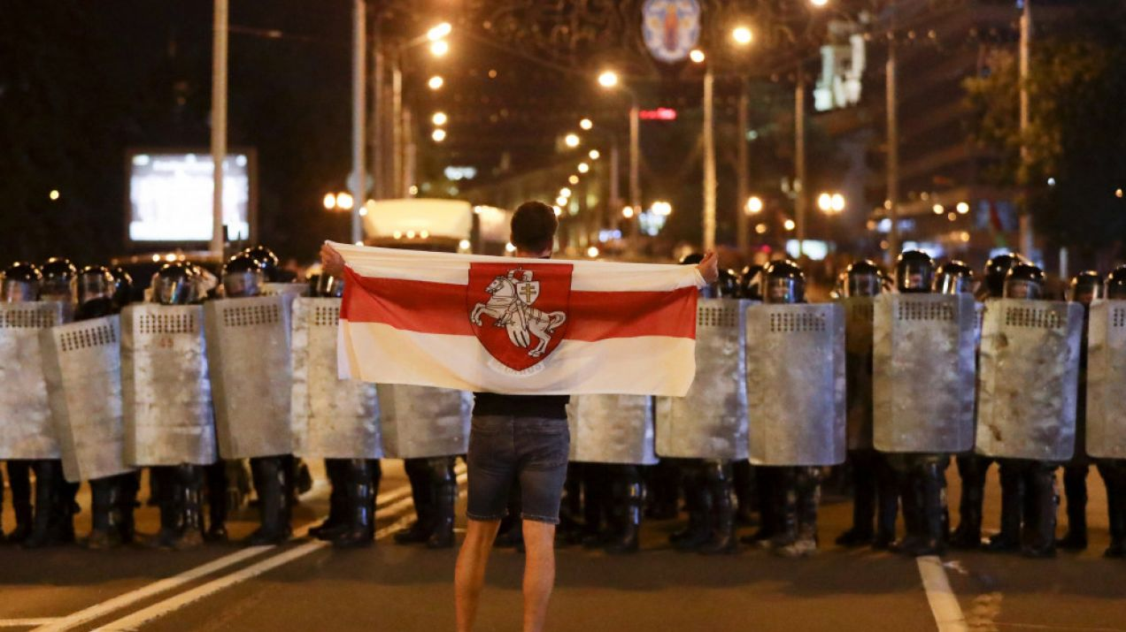
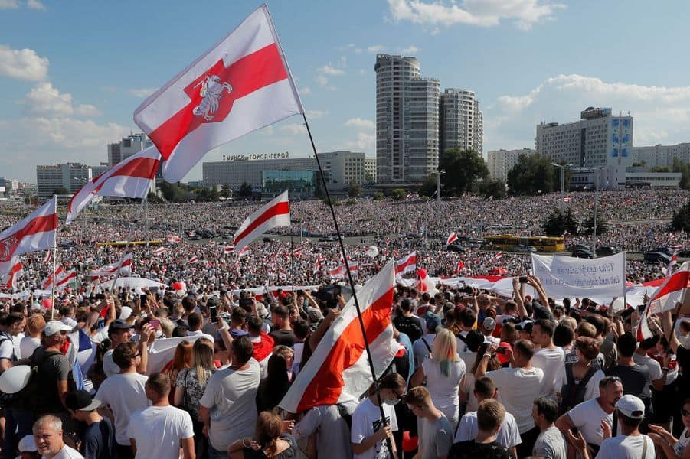
Omówienie przyczyn wystąpienia agresji reżimu Aleksandra Łukaszenki na Polskę.
Project Shafafiyat
Prodemokratyczny zwrot społeczeństwa białoruskiego: największy pokojowy protest w historii Białorusi towarzyszący wyborom prezydenckim w 2020 roku.
Krwawe tłumienie protestów i sfałszowanie wyborów przez Łukaszenkę.
Wsparcie opozycji demokratycznej przez Polskę i Litwę.
Sankcje UE na reżim Łukaszenki.
Porwanie samolotu Ryanair, lecący z Aten do Wilna, 23 maja 2021 r.
Rosyjska wojna napastnicza przeciwko Ukrainie.

Slide 4
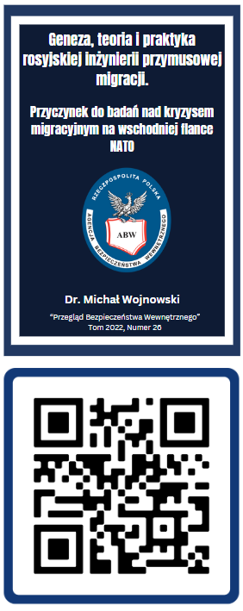

Weponizacja migracji
  Inżynieria przymusowej migracji.
  Pod pojęciem inżynierii przymusowej migracji (ang. coercive engineered migration) należy rozumieć transgraniczny ruch ludności, który jest inspirowany przez jedno państwo, a następnie poddawany manipulacji w taki sposób, aby spowodować polityczne, wojskowe, gospodarcze i inne ustępstwa ze strony państwa docelowego lub grupy takich państw. Środki stosowane do zainicjowania transgranicznego ruchu ludności mogą być liczne i różnorodne .
Broń demograficzna.
Broń Demograficzna może być zdefiniowana jako narzędzie walki stosowane w asymetrycznym konflikcie zbrojnym. Broń D oparta jest na wykorzystaniu dużej grupy cywilów, świadomych lub nieświadomych, nadanej im funkcji zbrojnej, jak i również procesów demograficznych, w tym przyrostu naturalnego i migracji. Broń D służy do rażenia, w tym na masową skalę, w celu wytworzenia nieakceptowalnych dla przeciwnika skutków wewnątrz i zewnątrz państwowych.
Project Shafafiyat

Slide 5
Operacja Śluza
Koncepcja operacji „Śluza” powstała już w latach 2010-2011, przy czym wówczas reżim białoruski pragnął wykorzystać stymulację migracji w kierunku Unii Europejskiej do wymuszenia od niej haraczu (pod pretekstem zwrotu kosztów ochrony granicy przed nielegalną migracją, którą sam organizował).
Plan przerzucenia migrantów do Unii Europejskiej rosyjsko-białoruskie służby nazwały operacją „Śluza”. Polegała ona na tym, że tysiące migrantów próbowało nielegalnie przedostać się do Unii Europejskiej przez litewsko-białoruską, łotewsko-białoruską i polsko-białoruską granicę.
Project Shafafiyat
W przestępczy proceder zaangażowane były:
        białoruskie przedsiębiorstwa państwowe (np.Centrkurort),
        pośrednicy,
        przemytnicy,
        linie lotnicze,
        „biura turystyczne”,
        nielegalne biura finansowe.
Wszystkie te grupy zarabiały na przemycaniu ludzi przez granicę. W efekcie polską granicę forsowało coraz więcej migrantów.

Slide 6
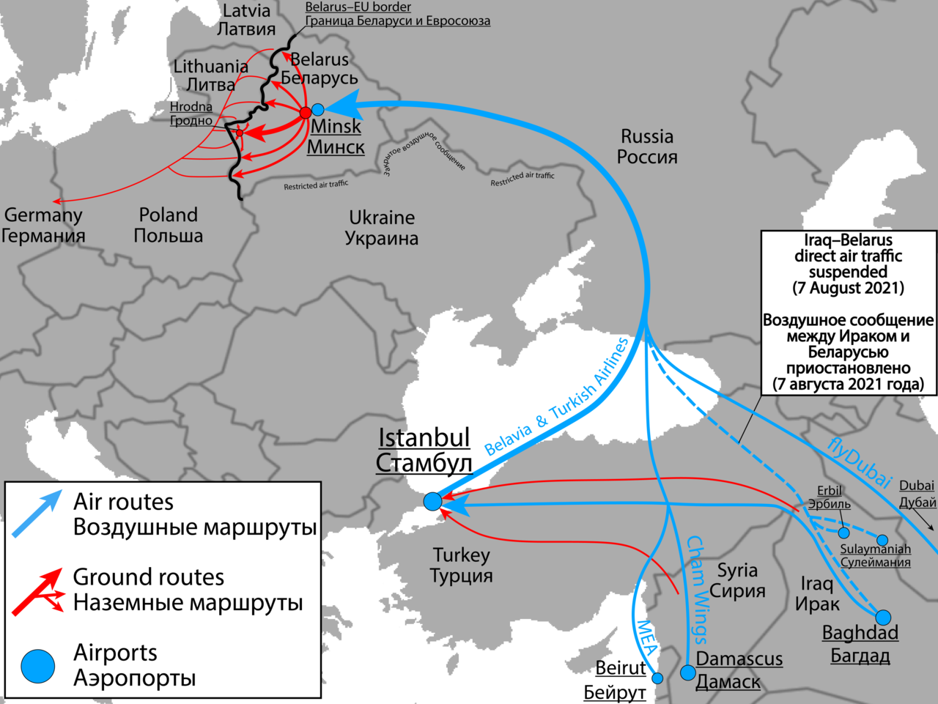
Project Shafafiyat

Slide 7
Operacja Śluza
Koncepcja ta wpisuje się przy tym w model broni demograficznej, czyli użycia osób cywilnych, w postaci strumienia migracyjnego, jako broni przeciwko innemu państwu, w celu osiągnięcia określonych celów strategicznych.
Cywile nie są w tym modelu podmiotem atakującym, lecz narzędziem. Cele użycia broni demograficznej mogą być przy tym różne np. uzyskanie korzyści finansowej (np. Turcja uzyskała w 2015 r. od UE 6 mld Euro), ustępstwa natury politycznej, destabilizacja przeciwnika itp.
Uruchomienie operacji „Śluza”, czyli wykorzystania sprowadzanych m.in. z Iraku ludzi jako broni, było reakcją Łukaszenki na te działania UE. Bezpośrednim celem było zmuszenie Unii Europejskiej do wycofania się z sankcji, zaprzestanie wspierania opozycji białoruskiej, uznanie legalności jego wyboru i przyzwolenie na represje.
Paradoksem było i jest to, że migranci próbujący nielegalnie przedostać się przez granicę i twierdzący, że są uchodźcami (choć poza nielicznymi wypadkami nie spełniali przesłanek uznania ich za takowych), stawali się tym samym narzędziem, które miało zostać użyte przeciwko tym, którzy rzeczywiście byli prześladowani – białoruskim opozycjonistom.
Project Shafafiyat

Slide 8
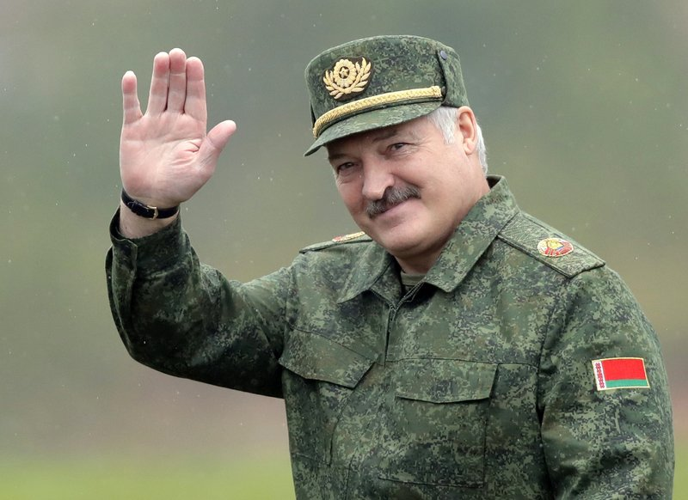
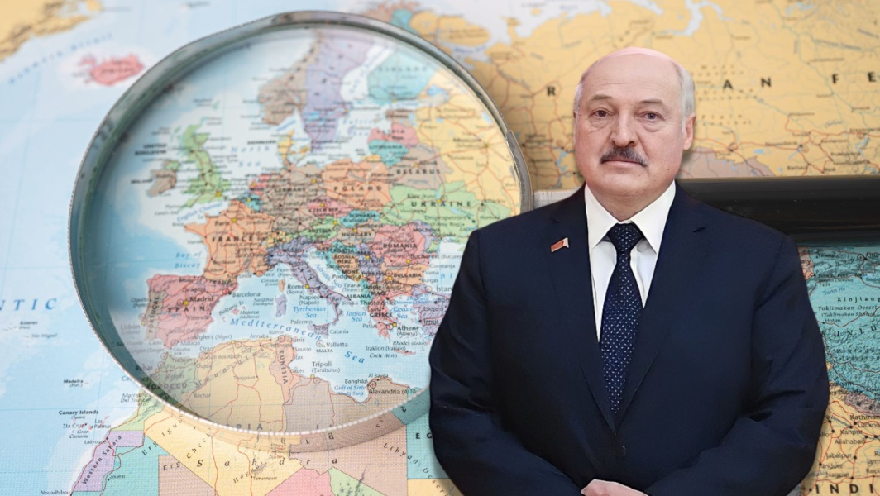
Cele białoruskiego przywódcy Aleksandra Łukaszenki
Cele:
zarobek
zmuszenie Unii Europejskiej do wycofania się z sankcji,
zaprzestanie wspierania opozycji białoruskiej,
uznanie legalności jego wyboru
przyzwolenie na represje
wzrost popularności ugrupowań radykalnych (a przy tym prorosyjskich, np. skrajnie prawicowa AFD w Niemczech) w Polsce i Europie
zniekształcenie obrazu uchodźców i zniechęcenie do przyjmowania uchodźców wojennych
destabilizacja życia politycznego i społecznego w Europie
odwrócenie uwagi od działań Rosji na granicy z Ukrainą
skompromitować Polskę w oczach opinii międzynarodowej
doprowadzić w Polsce (i Litwie) do kryzysu wewnętrznego poprzez polaryzację społeczną i podważenie zaufania do instytucji państwowych
Project Shafafiyat

Slide 9
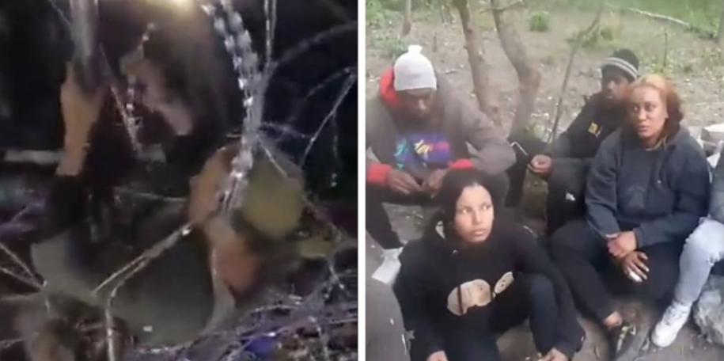
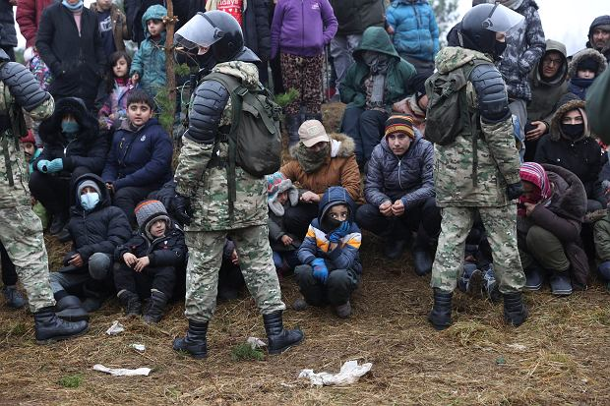
Wykorzystywanie migrantów przez służby białoruskie
Niebezpieczeństwa stwarzane przez Białoruś:
Oszukiwanie przez przemytników, wyłudzanie pieniędzy, grabież, niszczenie rzeczy personalnych.
Przemoc fizyczna: bicie, gwałty, wpychanie na concertine (druty) , wpychanie na niebezpieczne tereny, np. rzeki.
Nieudzielanie pomocy.
Bicie niemal do śmierci, a następnie wepchnięcie na polską stronę by tam osoba zmarła, a wina spadła na Polskę.
Służby białoruskie dążą do incydentu za wszelką cenę, w tym cenę życia tych, których sprowadzili. Wykorzystują ich sytuację i płacą im za prowokację względem polskich strażników granicznych i żołnierzy.
Project Shafafiyat

Slide 10
Nielegalna migracja w kontekście działań kryminalnych
Granica Polski z Białorusią jest zewnętrzną granicą Unii Europejskiej i Polska jest zobowiązana do jej pilnowania. Polska natomiast wypełnia swoje zobowiązania międzynarodowe. Dlatego nawet jeśli komuś uda się przekroczyć nielegalnie granicę i nie utonie przy okazji na bagnach lub nie zamarznie w lesie, to najprawdopodobniej zostanie zatrzymany w drodze do granicy niemieckiej.
Opuszczenie przez nielegalnych migrantów terytorium Polski i przedostanie się do innego kraju UE nie jest dla Polski „pozbyciem się problemu”.
Po pierwsze dlatego, że Polska jest poważnym państwem, które poważnie traktuje swoje prawo, a także wizerunek międzynarodowy.
Po drugie dlatego, że migracja przez Polskę do innych państw UE stwarza groźbę konieczności zmian zasad przekraczania granic wewnętrznych UE w obszarze Schengen i przywrócenia kontroli granicznych.
Po trzecie dlatego, że zgodnie z umowami dwustronnymi oraz regulacjami Unii Europejskiej, cudzoziemcy, którzy nielegalnie przekroczyli granicę polsko-niemiecką podlegają readmisji, czyli cofnięciu z kraju docelowego do pierwszego kraju Unii Europejskiej, którego granicę przekroczyli. Czyli w tym wypadku do Polski. Tutaj natomiast trafią do zamkniętego ośrodka, a następnie zostaną deportowani jeśli nie spełniają kryteriów uznania ich za uchodźców.
Project Shafafiyat

Slide 11
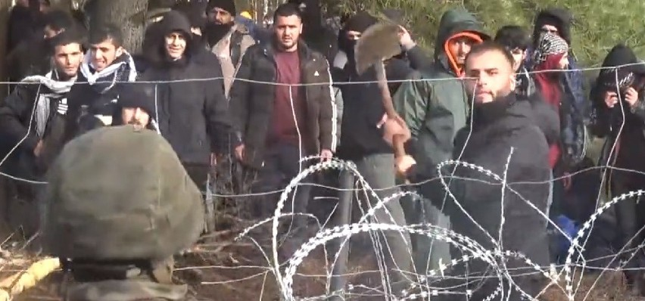
Nielegalna migracja w kontekście działań kryminalnych
Za nielegalne przekroczenie granicy grozi kara więzienia do lat 3.
Za organizowanie takiego przekraczania – kara więzienia do lat 8.
Za napaść na funkcjonariusza straży granicznej można trafić do więzienia nawet na 12 lat, zanim zostanie się deportowanym.
Niezależnie od tego osoby deportowane za nielegalne przekroczenie granicy otrzymują zakaz wjazdu do Polski i UE (państw Schengen). Taka osoba nie będzie mogła już przyjechać legalnie, a możliwości legalnego wjazdu istnieją.
Project Shafafiyat

Slide 12
Legalne możliwości wjazdu do Polski
Project Shafafiyat
Tysiące obywateli Iraku, a także innych państw Bliskiego Wschodu, co roku wjeżdża legalnie do Polski. Są to turyści, studenci, pracownicy itp. Są mile widziani, gdyż przyjeżdżają legalnie. Od początku 2021 r. do połowy 2023 r. Polska wydała też około 570 pozwoleń na pobyt czasowy lub stały dla obywateli Iraku. Jednak im więcej jest prób nielegalnego przekroczenia granicy tym trudniej będzie też wjechać legalnie.
Polska przyjmuje również uchodźców i to nie tylko z Ukrainy. Np. w 2022 r. wnioski o udzielenie ochrony międzynarodowej złożyło w Polsce 10 tys. cudzoziemców (nie obejmuje to większości Ukraińców, gdyż korzystają oni z innej procedury tj. ochrony tymczasowej), w tym 639 z Iraku.
W ciągu ostatnich kilku lat Polska przyznała ochronę międzynarodową ok. 150 Kurdom z Syrii, Iranu czy Turcji. W 2022 r. 20 obywateli Iraku złożyło wniosek o pobyt stały w Polsce, 2 złożyło wniosek o status rezydenta długoterminowego UE, a 277 wystąpiło o pobyt czasowy. W tym samym czasie Polska wydała 19 decyzji pozytywnych w sprawie pobytu stałego, 7 – negatywnych, 2 sprawy umorzyła, a 1 pozostawiła bez rozpoznania.
Jeżeli chodzi o rezydentów długoterminowych UE to wydano tylko 1 decyzję negatywną, natomiast jeśli chodzi o pobyt czasowy to pozytywną dostało 181 osób, 47 – negatywną, 6 spraw umorzono, a 23 pozostawiono bez rozpoznania.
Widać wyraźnie, że Polska nie dyskryminuje nikogo i nie jest zamknięta dla obywateli Iraku, pod warunkiem, że przestrzegają oni polskiego prawa, a ich przyjazd i pobyt jest legalny.

Slide 13
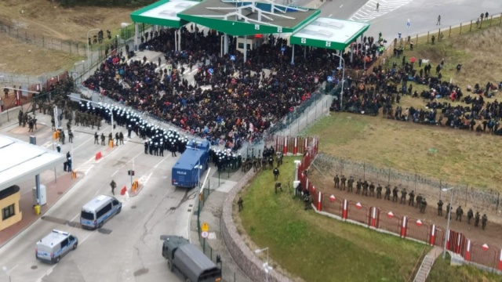
Białorusko-rosyjski modus operandi manipulowania w międzynarodowej przestrzeni informacyjnej obrazem swojej agresji na Polskę
Białoruś i Rosja skrupulatnie posługują się precyzyjnie dobranym materiałem informacyjnym, a jeśli go nie posiadają, zarządzają działaniami w terenie i zachowaniem cudzoziemców tak, by go wytworzyć.
Środki aktywne białoruskich służb towarzyszące presji migracyjnej przeciwko RP:
Nasłuch
Obserwacja
Rozpoznanie aktywności polskiej Straży Granicznej
Planowanie (czas i miejsce) przerzutu imigrantów
Dyslokacja imigrantów
Koordynacja położenia w terenie przygranicznym
Niszczenie zapory fizycznej
Pozoracja / mylenie
Inscenizacje
Prowokacje
Dezinformacja
Działania informacyjne
Project Shafafiyat

Slide 14
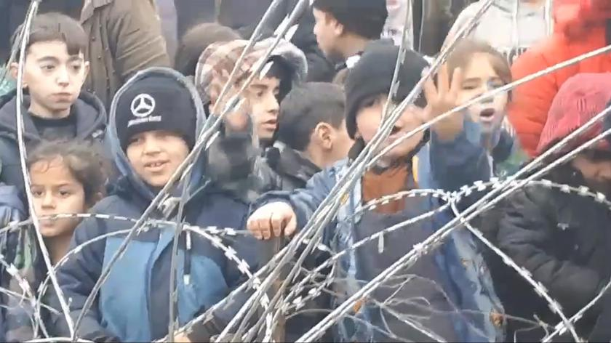
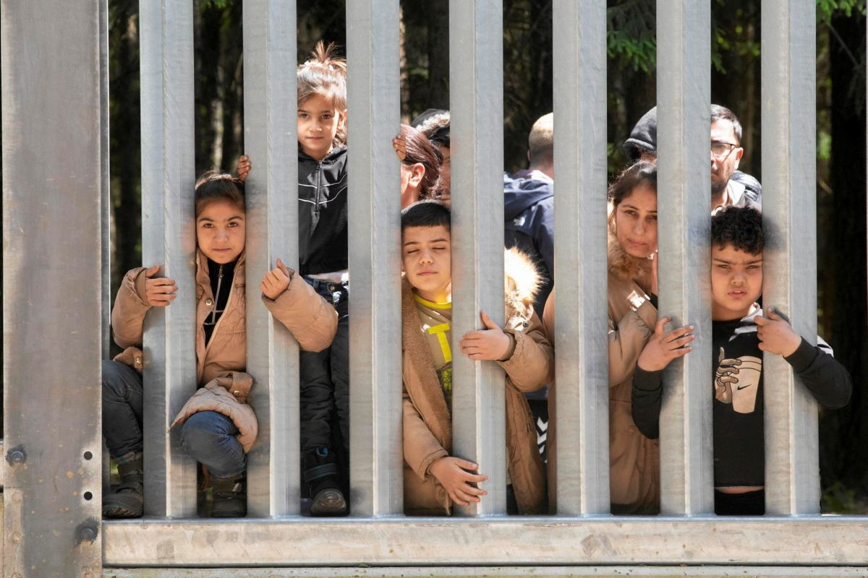
Białorusko-rosyjski modus operandi manipulowania w międzynarodowej przestrzeni informacyjnej obrazem swojej agresji na Polskę
Project Shafafiyat
Ekspozycja krzywdy rozpoczęła się od pokazywania cierpiących zwierząt, które ginęły w konfrontacji z ogrodzeniem (concertinom), postawionym przez żołnierzy. Gdy histeria wokół tematu nie zdała egzaminu w pogłębianiu polaryzacji, na czele propagandy wysunięto krzywdę dzieci i bezbronnych kobiet.
Polska mierzy się z działaniem przeciwnika, który wiele swoich akcji opiera na empatii, będącej bardzo silną i pierwotną cechą człowieka. Nie jest łatwo przeciwstawić się selektywnie dobranym informacjom oraz zmanipulowanym czy pozorowanym zdarzeniom, które wywołują współczucie u odbiorców. Międzynarodowa opinia publiczna powinna być szeroko informowana, że te emocje są w nich wywoływane przez konkretne państwa (Rosja, Białoruś) oraz w konkretnym celu.

Slide 15
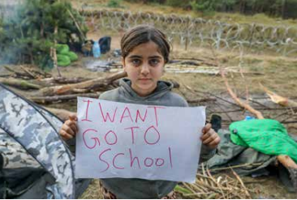
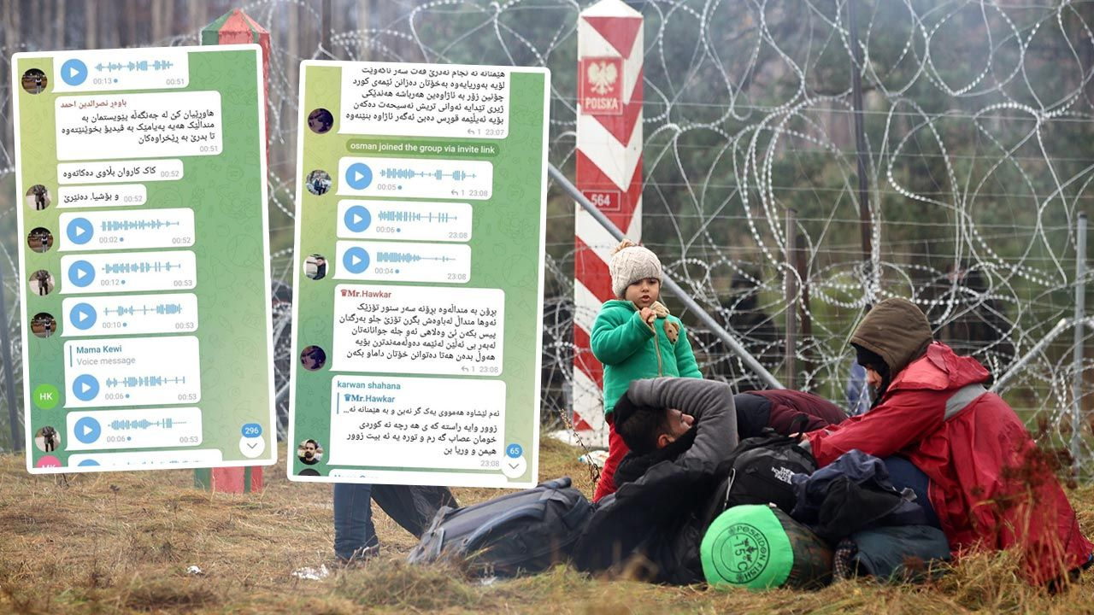
Białorusko-rosyjski modus operandi manipulowania w międzynarodowej przestrzeni informacyjnej obrazem swojej agresji na Polskę
Kolejne instrukcje od służb białoruskich, kolejne nagrania materiałów propagandowych. Eksponowane są dzieci, aby wzbudzić jeszcze większe emocje:
https://twitter.com/Straz_Graniczna/status/1458834075662405636
https://twitter.com/Straz_Graniczna/status/1458834476310671361
https://twitter.com/Straz_Graniczna/status/1458834730347020293
Migranci skuszeni przez białoruskie służby wdmuchują dym papierosowy w oczy dziecka, by wywołać łzy:
https://twitter.com/VoicesBelarus/status/1457705413898604545
Jeśli jakieś dzieci znają choć słowo po angielsku są włączane w działania propagandowe. "Komunikaty w obcych językach to ogromna korzyść", "Dajcie dzieciom transparenty, piszcie hasła dot. kwestii humanitarnych":
https://twitter.com/StZaryn/status/1458769057902178311
https://twitter.com/StZaryn/status/1458774680064643077
Project Shafafiyat

Slide 16
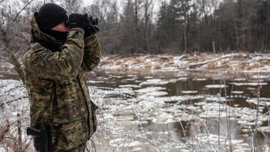
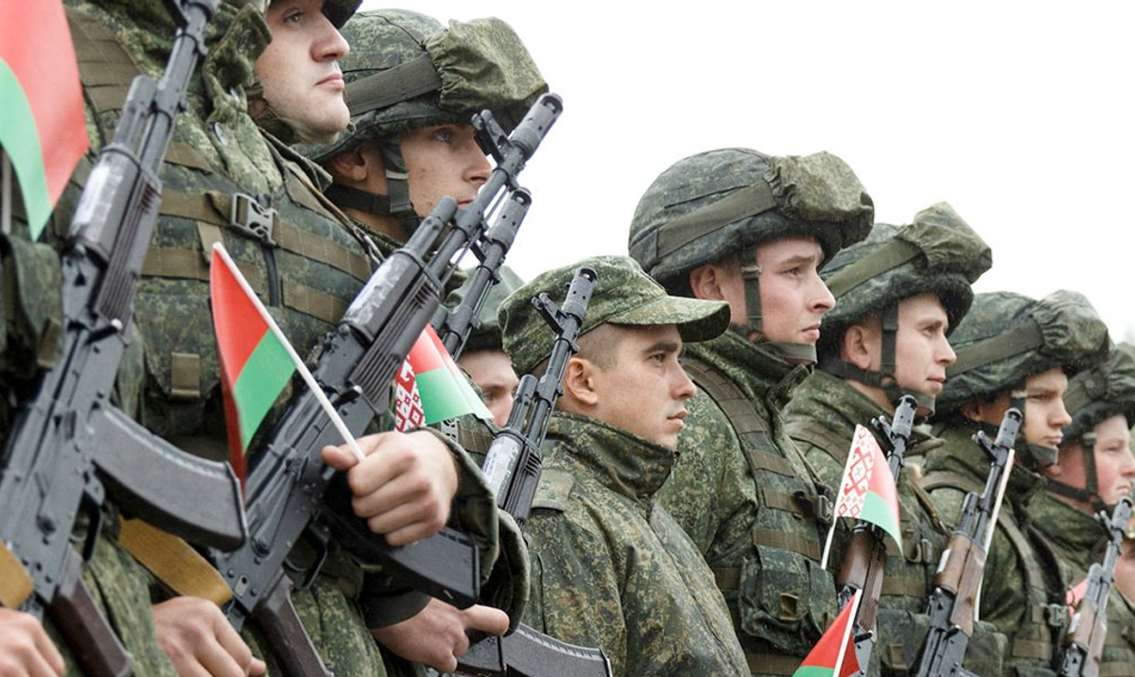
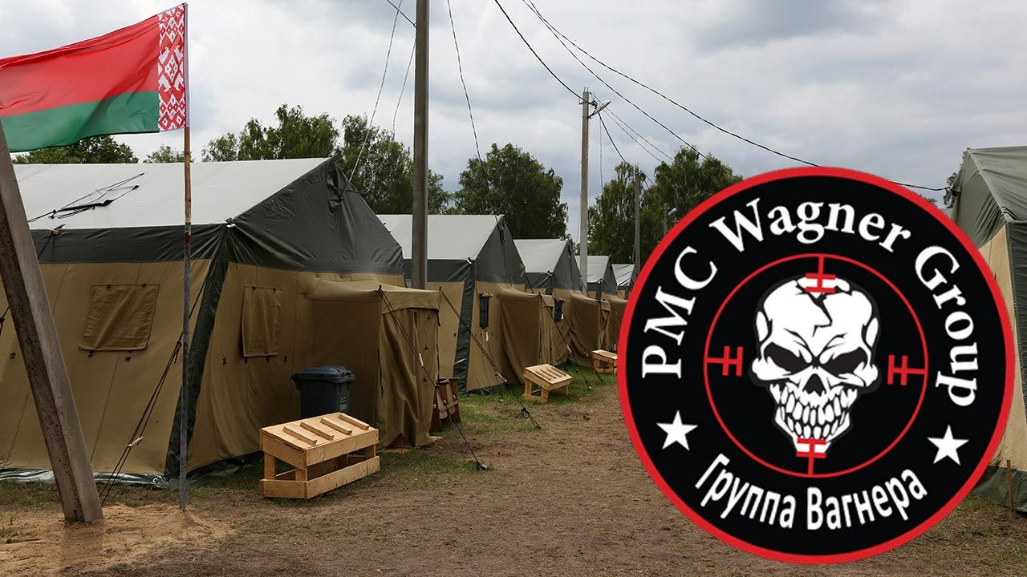
Białorusko-rosyjski modus operandi manipulowania w międzynarodowej przestrzeni informacyjnej obrazem swojej agresji na Polskę
Ze strony białoruskiej następują próby poddawania polskich funkcjonariuszy presji psychologicznej:
oddawanie pustych strzałów,
rzucanie przedmiotów w stronę Straży Granicznej,
przemieszczanie się z bronią snajperską „pograniczników” białoruskich,
grożenie, że na oczach polskich służb będą krzywdzić/gwałcić kobiety i/lub dzieci.
To działania obliczone na wywołanie presji, w tym sprowokowanie polskich funkcjonariuszy do przekroczenia granicy lub wdanie się w fizyczną konfrontacje.
Dzięki tak prowadzonej operacji, służby przeciwnika zdobywają jak największą ilość informacji o sposobach reagowania w obcym kraju. Brzmi to ogólnikowo ale linia granicy składa się z określonego terytorium, różnie ukształtowanego i dozorowanego - oprócz środków elektronicznych, są na miejscu zespoły Straży Granicznej czy Wojska Polskiego. Każdy patrol, aktywność rozpoznania, czas i decyzja reakcji mogą być stymulowane przez Białoruś naporem imigrantów, a odpowiedź Polaków - poddawana wyczerpującym analizom. Tego typu zagrożenie nie ma tylko wymiaru społecznego, bowiem w tle często zachodzą procesy planowania i rozpoznania, często o wymiarze brutalnym.
Project Shafafiyat

Slide 17
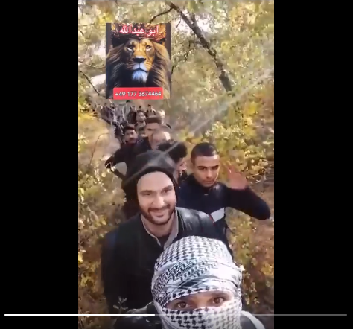
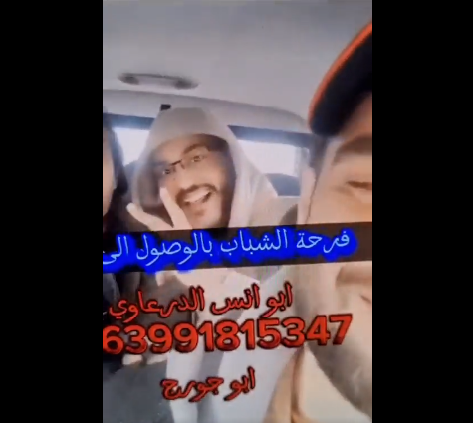
Białorusko-rosyjski modus operandi manipulowania w międzynarodowej przestrzeni informacyjnej obrazem swojej agresji na Polskę
Od samego początku białoruskiej operacji w sieci pojawiła się także fala filmików zachęcająca ludność arabskojęzyczną do przyjeżdżania do Unii Europejskiej.
Nagrania sugerowały i dalej sugerują, że nielegalne przekraczanie kolejnych granic jest łatwe i przyjemne. Widać na nich uśmiechniętych mężczyzn, którzy słuchając muzyki przemierzają kolejne zielone lasy.
Rozpowszechniane filmy z imigrantami realizują dwa cele. Po pierwsze są pewną formą reklamy i wabienia kolejnych cudzoziemców. Zachęceni takimi treściami wchodzą oni w cały cykl „turystyczny”. Zaczyna się on od dyslokacji, a potem mamy osadzenie w białoruskim hotelu, transport na granicę, aż wreszcie zmuszanie przez białoruskich pograniczników pod presją fizyczną do wchodzenia na teren Rzeczpospolitej.
Drugim celem kolportowania tego typu nagrań jest odwracanie uwagi od tego, że to reżim Aleksandra Łukaszenki stoi za całym procederem. Uwaga opinii publicznej skupia się chwilowo na firmach, organizacjach czy grupach, które zajmują się zachęcaniem do migracji i pomocą w przekraczaniu granicy. Oczywiście, że taki biznes komercyjny ma miejsce, ale nie dzieje się on przecież bez wsparcia, zgody i nadzoru białoruskich służb.
Project Shafafiyat

Slide 18
Projekt Shafafiyat
Project Shafafiyat
Szaffaf/szaffafiat (transparentność) – Projekt edukacyjny, który ma na celu budowanie odporności na operacje propagandowe obcych państw prowadzone w regionie Iraku i Kurdystanu.
NASZA MISJA
الشفافية | شەفافیەت
Jednym z zadań projektu Szaffaf jest przybliżenie odbiorcom rzeczywistych intencji i działań aktywnych Federacji Rosyjskiej oraz Republiki Białoruskiej podejmowanych w obszarze Globalnego Południa, ze szczególnym uwzględnieniem Iraku, w tym regionu Kurdystan.
WWW: https://shafafiyat.com/
TELEGRAM: https://t.me/shafafiyat_int
FB: https://www.facebook.com/shafafiyat/
X: https://twitter.com/ProjectShaffaf

Slide 19

Projekt Shafafiyat
Project Shafafiyat
Zadanie publiczne finansowane przez Ministerstwo Spraw Zagranicznych RP w konkursie „Dyplomacja Publiczna 2023”.
Publikacja wyraża wyłącznie poglądy autora i nie może być utożsamiana z oficjalnym stanowiskiem Ministerstwa Spraw Zagranicznych RP.

